Slide 1

www.itpasfaltos.com
INNOVACION Y TECNOLOGIA DE PAVIMENTOS S.A.S
ITP
www.itpasfaltos.com
Km 28,Autopista Central del Norte, Vda. Roble Sur
Gachancipá, Cundinamarca
Telefono:8578518-Celular:3174025875
Mail: ventas@itpasfaltos.com

Slide 2
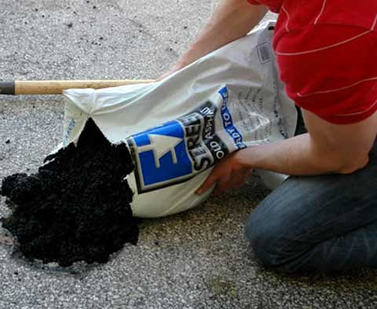
www.itpasfaltos.com
QUE ES Y PARA QUE SIRVE EZ STREET ?
Es un asfalto frio listo para usar en solo tres pasos : limpiar, aplicar y compactar.
Garantizado para la reparacion y mantenimiento de:Huecos, acometidas de servicios públicos, parqueaderos, pistas de aterrizaje, huecos en general.

Slide 3
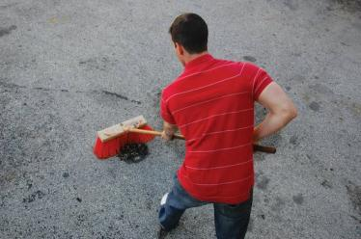
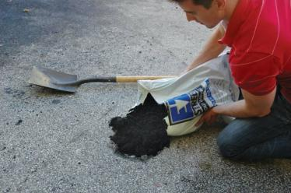
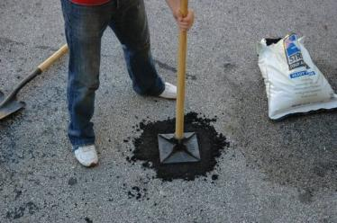
www.itpasfaltos.com
Sencillo, fácil, elemental
1·Limpie: la zona afectada. Asegurarse de retirar todo el material suelto.
2·Aplique: directamente en frío. Para espesores mayores a 10 cm., aplicar por capas de 5 cm. cada una.
3·Compacte: con el mismo tráfico, rodillo tándem o con un medio mecánico.
1. LIMPIE
2. APLIQUE
3. COMPACTE

Slide 4
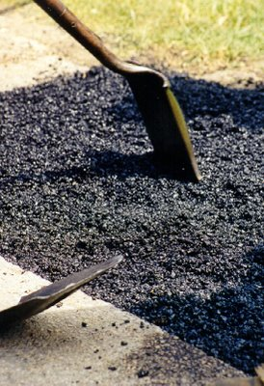
www.itpasfaltos.com
COMPOSICION
EZ STREET ESTA COMPUESTO POR:
Piedra triturada 3/8
Arena triturada
Polimeros modificados
Asfalto (AC) al 6%

Slide 5
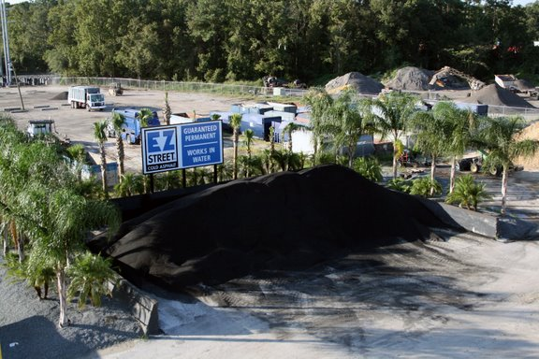
www.itpasfaltos.com
CARACTERISTICAS
Garantía permanente
Funciona dentro del agua
En TODAS las condiciones climáticas
No tiene que mezclarlo
No requiere adhesivos ni fijación
Listo para el uso
Permite el trafico inmediato
Puede almacenarse durante meses

Slide 6
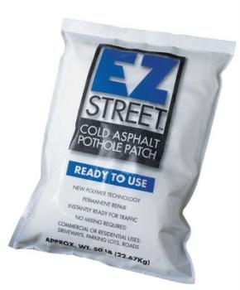
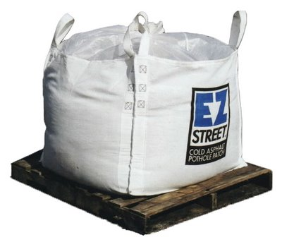
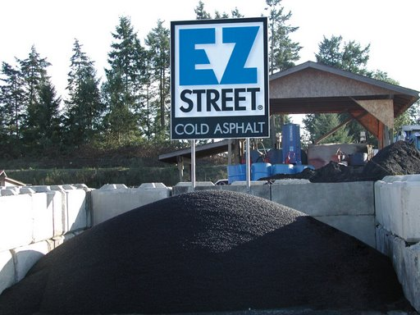
www.itpasfaltos.com
PRESENTACIONES DISPONIBLES
Granel
Bolsa de 17,5 kilos
Bolsa de 25 kilos
Saco de 1 tonelada

Slide 7

www.itpasfaltos.com
BENEFICIOS DE EZ STREET
Aplicacion en solo tres pasos: Barrer, aplicar y compactar.
Solucion practica, economica e inmediata para tapar huecos.
Costos bajos de operacion en maquinaria y personal.
Maximo aprovechamiento de la mezcla evitando desperdicios.
Aumento en la eficiencia y la productividad.
Resultado permanente y garantizado.
Permite el trafico inmediato.

Slide 8
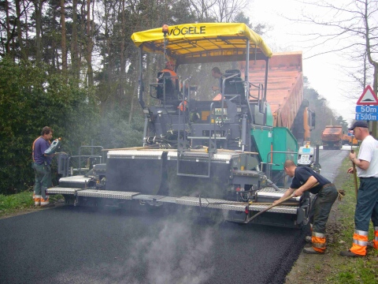
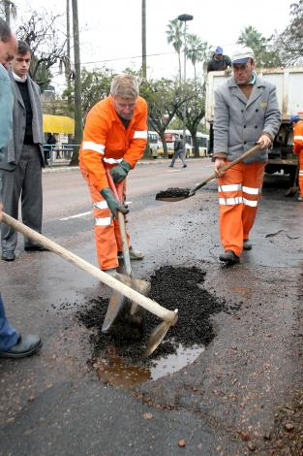
www.itpasfaltos.com
ASFALTO FRIO VS ASFALTO CALIENTE
ASFALTO CALIENTE
ASFALTO FRIO

Slide 9
www.itpasfaltos.com
ASFALTO FRIO VS ASFALTO CALIENTE
ASFALTO CALIENTE
ASFALTO FRIO
Requiere limpieza y secado previo.
No se puede instalar bajo la lluvia.
Almacenamiento no mayor de seis horas.
Requiere equipo especial para transporte en caliente.
Requiere emulsión de base.
Requiere una logística compleja, en equipos, personal, cierre de vías, seguridad, y programación del trabajo.
Resulta altamente toxico por emisión de vapores de sustancias volátiles.
Demanda costos más altos.
Requiere operaciones de compactación mecánica.
El asfalto caliente debe colocarse en la calle a una temperatura mínima de 100 grados centígrados.
El asfalto caliente es un 40% más costoso que el asfalto frío.
Barrer
Trabaja sobre el Agua y en cualquier clima.
Se almacena durante 12 meses bajo lluvia o sol.
Disponible en bolsas de 50lbs, empaques de Tonelada y al Granel.
No requiere mezclado ni imprimación.
Su aplicación se puede hacer inclusive con un pisón manual.
Se habré al trafico inmediatamente

